Slide 1
Semantisatieverhaal:
We horen de laatste tijd veel berichten over mensen die gaan staken. Staken is niet werken omdat je het ergens niet mee eens bent. Twee weken geleden staakten de boeren, vorige week staakten de mensen die werken in de bouw. Maar weten jullie dat een paar maanden geleden de schoonmakers ook al staakten? De schoonmakers staakten omdat ze meer loon wilden verdienen. Loon is het geld dat je krijgt voor je werk. Maar ze staakten ook omdat ze vinden dat schoonmaken heel zwaar werk is. Zwaar betekent dat je er veel moeite voor moet doen. En als je heel zwaar werk hebt dan hoef je in Nederland niet te werken tot je heel oud bent. Je mag dan eerder met pensioen. Zo heet dat. Deze afspraak heeft de regering gemaakt, dat zijn de mensen die zeggen wat er in een land moet gebeuren. Nu moet de regering bepalen​, dat betekent beslissen, of de schoonmakers gelijk hebben. Op woensdag 6 november gaan de leraren weer staken. Een leraar is een juf of meester, iemand die lesgeeft. ​Ook de leraren willen meer loon, meer geld. Maar zij willen dat er veel meer leraren bij komen. Dan kunnen de klassen kleiner worden. ​De kans is groot dat de leraren bij jullie op school ook gaan staken. Dat betekent: het kan makkelijk gebeuren dat de juffen en meesters bij jullie op school gaan staken. Dan zijn jullie woensdag vrij. Is jullie school woensdag dicht? Wat ga je dan doen die dag?

Slide 2
Gerarda Das
Mariët Koster
Mandy Routledge
Francis Vrielink
Week 45 – 5 november 2019
Niveau AA

Slide 3
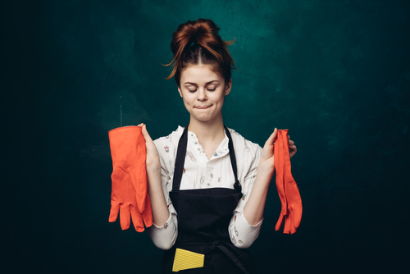
staken

Slide 4
het loon

Slide 5
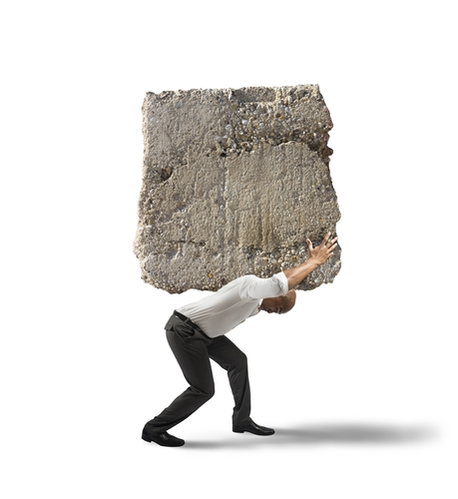
zwaar

Slide 6
de regering

Slide 7
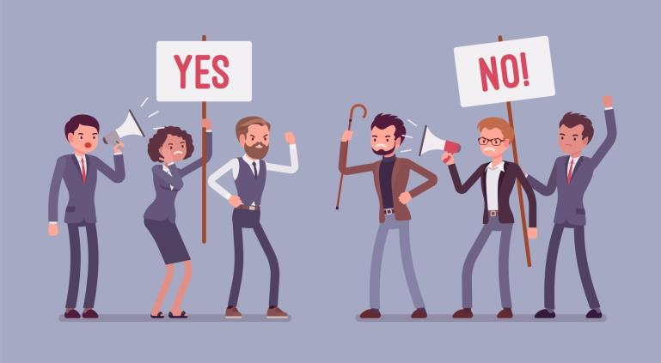
bepalen
nee

Slide 8
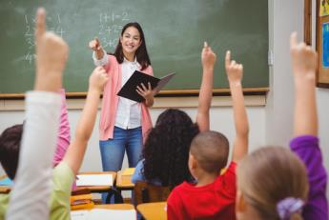
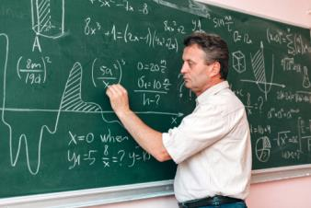
de leraar
Dat vind ik ook!

Slide 9
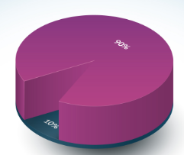
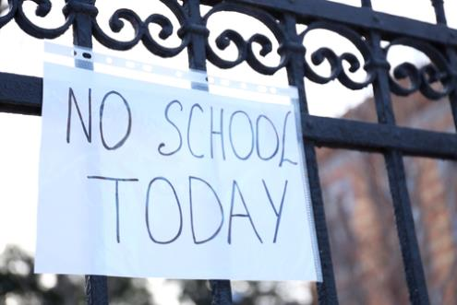
de kans is groot
geen school
vandaag!

Slide 10
Op de woordmuur:

Slide 11
uitgeven
het loon
werken
= het geld dat je krijgt voor je werk
De juffen en meesters willen voor hun werk meer loon verdienen.

Slide 12
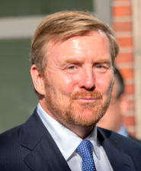
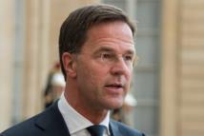
de ministers
de regering
= de mensen die zeggen wat er in een land moet gebeuren
de koning
de minister-president

Slide 13
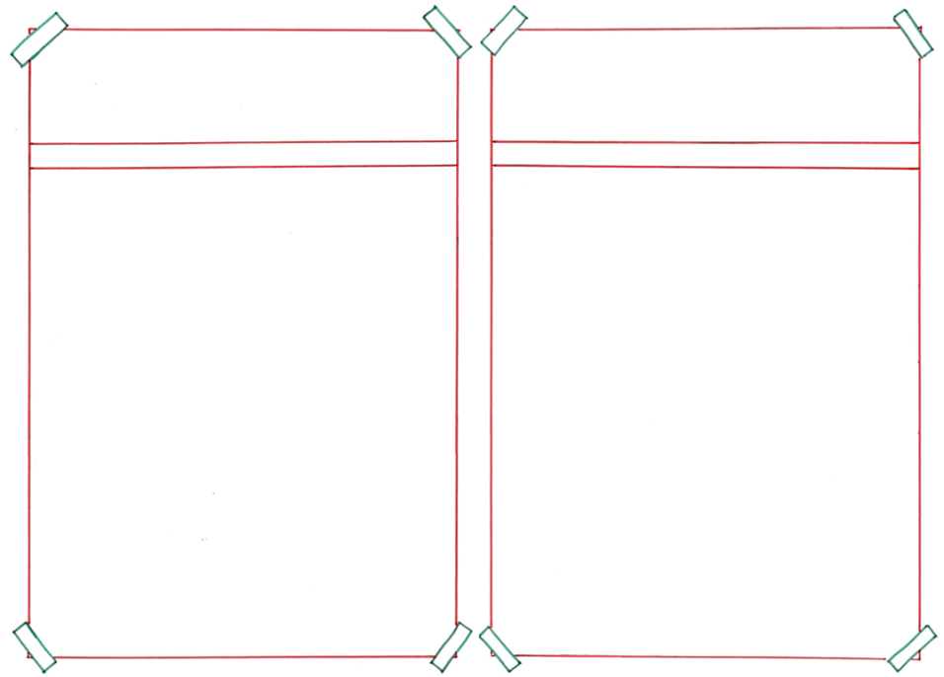
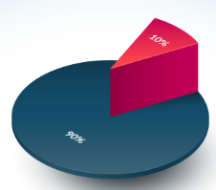
de kans is groot
de kans is klein
= het kan makkelijk gebeuren
De kans is groot dat de school woensdag dicht is.
= het kan moeilijk gebeuren
De kans is klein dat de leraren woensdag werken.

Slide 14
de leraar
de leerling
= de juf of meester, iemand die les geeft
De leraren zijn van plan om te gaan staken.
= iemand die les krijgt
De leerlingen zijn op woensdag misschien wel vrij.

Slide 15
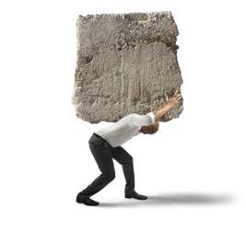
zwaar
licht
= je moet er veel moeite voor doen
Met stenen sjouwen is echt zwaar werk.
= je hoeft er maar weinig
moeite voor te doen
Werken op de computer is licht werk.

Slide 16
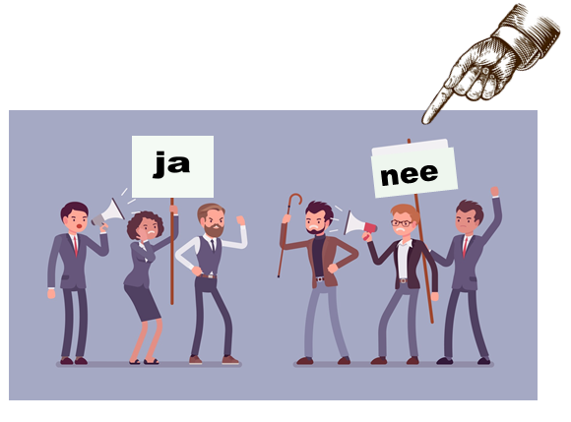
bepalen = beslissen
De regering moet bepalen of schoonmaken zwaar werk is.

Slide 17
staken = niet werken omdat je het ergens niet mee eens ben
De laatste tijd zijn er veel mensen die gaan staken.

